Slide 1
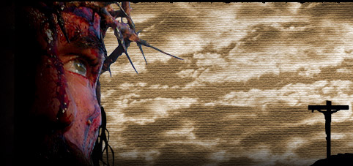
TRES BENEFICIOS DE LA SANGRE PRECIOSA
DE CRISTO

Slide 2

1 PED 1:18-20
Porque Dios los libró del inútil modo de vida que ustedes aprendieron de sus antepasados .
Y bien saben ustedes que, para liberarlos, no pagó él con cosas que pueden destruirse, como el oro y la plata; al contrario, pagó con la sangre preciosa de Cristo. Cuando Cristo murió en la cruz, fue ofrecido como sacrificio, como un cordero sin ningún defecto.

Slide 3

INTRODUCCIÓN
1. La sangre es un elemento de gran importancia, GEN 9:4
2. En casi todos los tratos de Dios con el hombre, la importancia de la sangre es evidente, LEV 29:12; NUM 19
3. Aun el primer pacto entre Dios y el hombre fue inaugurado con sangre de animales, EXO 24:1-4; HEB 9:18

Slide 4
Cuando decimos, “la sangre de Cristo” estamos hablando de “la muerte de Cristo”

Slide 5
TRES BENEFICIOS DE LA SANGRE PRECIOSA
DE CRISTO

Slide 6
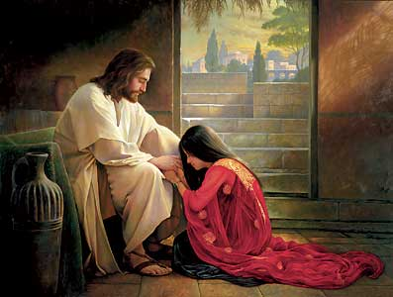
PERDÓN
DE
PECADOS
 MT 6:12; 1 JN 1:7,9
= Oramos para que Dios nos perdone pero es la sangre de Cristo que nos limpia
 MT 26:28
= Cristo dijo que Su sangre sería derramada para perdón de pecados
 HEB 9:22
= Sin derramamiento de sangre no hay perdón!

Slide 7
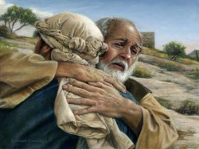
RECONCILIACIÓN
Reconciliar
= cambiar de enemistad a la amistad
 GEN 3; ISA 59:1-2
= Estábamos separados de Dios por el pecado
 EF 2:12-13; COL 1:19-20
= Somos reconciliados con Dios por la sangre de Cristo!

Slide 8

SANTIFICACIÓN
Santificación
= ser apartado del mundo para el servicio de Dios
● EF 2:1-3.
= En un tiempo éramos del mundo
● EF 3:13; 2:4-7.
= Fuimos sacados del mundo por la muerte de Cristo y al obedecer el evangelio
APARTADO

Slide 9
CONCLUSIÓN
 La sangre de Cristo es indispensable!
 Todos los que estan aquí que no son Cristianos necesitan la sangre de Cristo.
 El Evangelio, es el poder de Dios para salvar, contiene el Plan de Salvación que usted necesita obedecer.

Slide 10
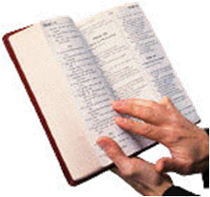
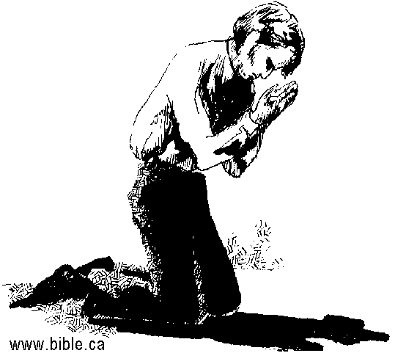
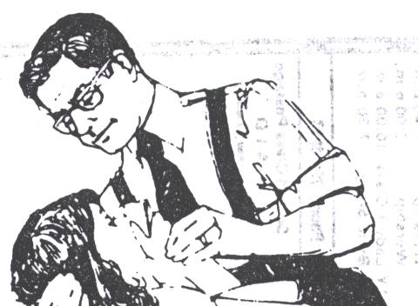

El Plan de Dios Para La Salvación del Hombre
OYE LA PALABRA DE DIOS, ROM 10:17
SED
FIEL
HASTA
LA
MUERTE,
APOC.2:10
CREE EN CRISTO, JN 3:16
ARRPIENTETE DE TUS PECADOS, HECH 17:30
CONFIESA A JESUS COMO EL HIJO DE DIOS, ROM 10:10
BAUTIZATE (emergido en agua) PARA PERDÓN DE TUS PECADOS, HECH 2:38

